Slide 1

5장 리스트

Slide 2
학습목표
리스트 자료형의 필요성과 개념에 대해서 이해한다.
리스트의 인덱싱을 비롯한 기본적인 사용법에 대해 이해하고 활용할 수 있다.
리스트의 연산에 대해 이해한다.
리스트의 다양한 기능을 내장함수를 이용하여 활용할 수 있다.
for 반복문을 이용하여 리스트의 원소를 순회하는 방법을 이해한다.
리스트에서 제공하는 여러 메소드들을 활용해 본다.
리스트의 슬라이싱을 통해 필요한 데이터를 추출할 수 있다.
다양한 슬라이싱 방법을 사용할 수 있다.
리스트와 튜플, 문자열 등 다양한 자료형에도 슬라이싱을 적용할 수 있다.

Slide 3
5.1 리스트 자료형의 필요성
아래와 같이 유사한 특성을 가진 변수가 여러개 필요한 경우를 생각해 보자.
데이터가 7개 있기 때문에 7개의 개별적인 변수를 선언하여 이 변수에 값을 담아서 사용해야 할 것이다. 개별 원소를 복사하고 조작하려면 많은 코딩이 필요하다.
대화창 실습 : 여러 개의 변수를 생성하고 사용하기
>>> score0 = 87 >>> score1 = 84 >>> score2 = 95 >>> score3 = 67 >>> score4 = 88 >>> score5 = 94 >>> score6 = 63 >>> print(score0, score3) 87 67
번거로운 작업:
데이터가 10,000개라면, 10,000개의 변수가 필요하다

Slide 4
개별적인 변수의 생성과 값의 할당으로 이루어진 메모리 구조
많은 변수 이름이 필요할 것이다
변수의 합과 평균등 연산을 할 경우 코딩이 복잡하고 에러의 가능성이 높다
score3
score1
score6
score2
score0
67
score5
84
63
95
score4
87
94
88

Slide 5
리스트^{list}
개별적인 값을 하나의 변수에 담아서 처리
매번 변수의 이름을 작성하고 관리하는 것보다 편리하고 효율적
한꺼번에 복사하고 조작할 수 있다.
항목^{item} 또는 요소^{element}
리스트를 이루는 원소로 쉼표로 구분된 자료 값
대화창 실습 : 수치 값을 가진 리스트 만들기
>>> score_list = [87, 84, 95, 67, 88, 94, 63] >>> score_list [87, 84, 95, 67, 88, 94, 63] >>> print(score_list[0], score_list[3]) 87 67
요소의 참조는 리스트 이름과 인덱스를 사용한다

Slide 6
연속적인 자료값들은 score_list라는 변수와 인덱스를 통해서 참조하는 것이 가능
리스트는 대괄호 [ ]내에 쉼표를 이용하여 값을 구분
‘세 번째 변수’와 같이 위치를 지정해서 원하는 값을 불러오는 것도 가능
항목값을 참조하는
인덱스
score_list
0
1
2
3
4
5
6
87
84
95
67
88
94
63
항목, 요소라고 함

Slide 7
fruits 리스트에 'banana', 'apple', 'orange', 'kiwi'의 4개 문자열 값을 한꺼번에 저장하고 출력
mixed_list에 100, 200, 400과 같은 정수 값과 ‘apple'이라는 문자열 값을 동시에 리스트에 저장하고 출력
대화창 실습 : 문자열과 복합 자료값을 가진 리스트 만들기
>>> fruits = ['banana', 'apple', 'orange', 'kiwi'] # 문자열을 가지는 리스트 >>> fruits ['banana', 'apple', 'orange', 'kiwi'] >>> mixed_list = [100, 200, 'apple', 400] >>> mixed_list [100, 200, 'apple', 400]
파이썬의 리스트는 정수, 실수, 문자열등
서로 다른 자료형을 가질 수 있다

Slide 8
range()나 문자열을 이용하여 리스트 만들기
range(1, 10)이라는 함수를 통해 1부터 9까지의 숫자의 열^{sequence}을 얻은 후 이 열을 원소로 가지는 리스트를 list() 함수를 통해 생성
대화창 실습 : 다양한 방법으로 리스트 만들기
>>> list1 = list() # 빈 리스트 생성하기 1 >>> list2 = [] # 빈 리스트 생성하기 2 >>> list3 = list((1, 2, 3)) # 튜플로부터 리스트 생성 >>> list3 [1, 2, 3] >>> list4 = list(range(1, 10)) # range() 함수로부터 리스트 생성 >>> list4 [1, 2, 3, 4, 5, 6, 7, 8, 9] >>> list5 = list('ABCDEF') # 문자열로부터 리스트 생성 >>> list5 ['A', 'B', 'C', 'D', 'E', 'F']

Slide 9
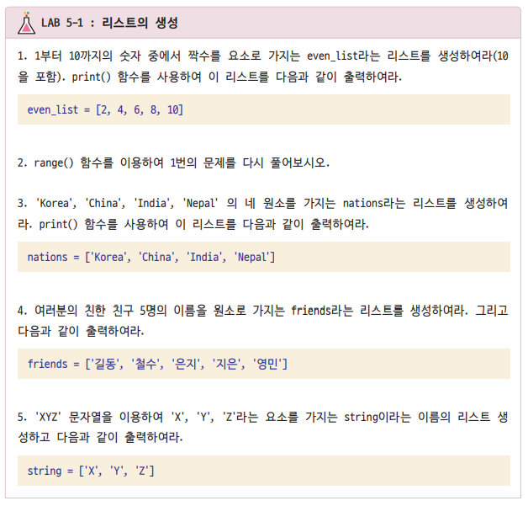

Slide 10
5.2 리스트의 인덱스
리스트^{list}
여러개의 항목을 포함할 수 있는 파이썬 자료구조로 내부 항목을 교체할 수 있다.
또한 저장된 항목들 중 필요한 값을 추출하는 기능을 지원한다
인덱스^{index}
리스트의 항목 값을 가리키는 숫자
n개의 항목을 가진 리스트의 인덱스는 0부터 n-1 까지 증가
인덱싱^{indexing}
항목의 인덱스를 이용하여 자료값에 접근

Slide 11
n_list 리스트
리스트에서 항목 위치는 제일 첫 항목의 인덱스가 0이 되며 마지막 항목은 n-1
대화창 실습 : 6개의 원소를 가지는 리스트 만들기
>>> n_list = [11, 22, 33, 44, 55, 66] >>> n_list [11, 22, 33, 44, 55, 66] >>> len(n_list) # 리스트의 요소의 개수를 구하는 함수 6 >>> n_list[0] # 리스트의 첫 번째 항목의 인덱스는 0이다. 11 >>> n_list[1] # 리스트의 두 번째 항목의 인덱스는 1이다. 22
index
[0]
[1]
[2]
[3]
[4]
[5]
n_list =
11
22
33
44
55
66
n_list[0] = 11
n_list[1] = 22
n_list[2] = 33
n_list[3] = 44
n_list[4] = 55
n_list[5] = 66

Slide 12
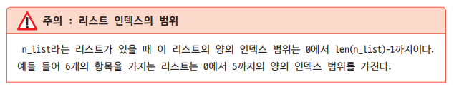
인덱스 값에 최대 인덱스 값보다 더 큰 값을 넣으면 안 됨
최대 인덱스는 len(n_list)-1
대화창 실습 : 리스트 인덱스를 통한 요소의 접근
>>> n_list = [11, 22, 33, 44, 55, 66] # 6개의 요소를 가진 리스트 >>> n_list[5] # 리스트의 여섯 번째 요소 값 66 >>> n_list[6] # 리스트의 일곱 번째 요소 값은 존재하지 않음 ... IndexError: list index out of range

Slide 13
음수 인덱스
대화창 실습 : 리스트의 음수 인덱스 사용법
>>> n_list = [11, 22, 33, 44, 55, 66] >>> n_list[-1] # 리스트의 마지막 요소 값 66 >>> n_list[-2] 55 >>> n_list[-3] 44

Slide 14
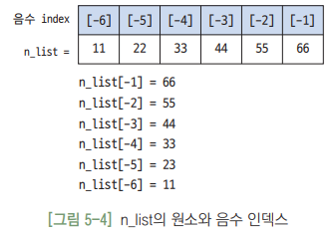
리스트의 제일 마지막 원소의 항목은 [-1 + len(n_list)]
첫 항목은 [-len(n_list) + len(n_list)]=[0]
파이썬 리스트는 음수 인덱스를 이용하여 원소들을 참조 가능
제일 마지막 원소로부터 -1, -2, -3과 같이 -1씩 감소하면서 인덱싱

Slide 15
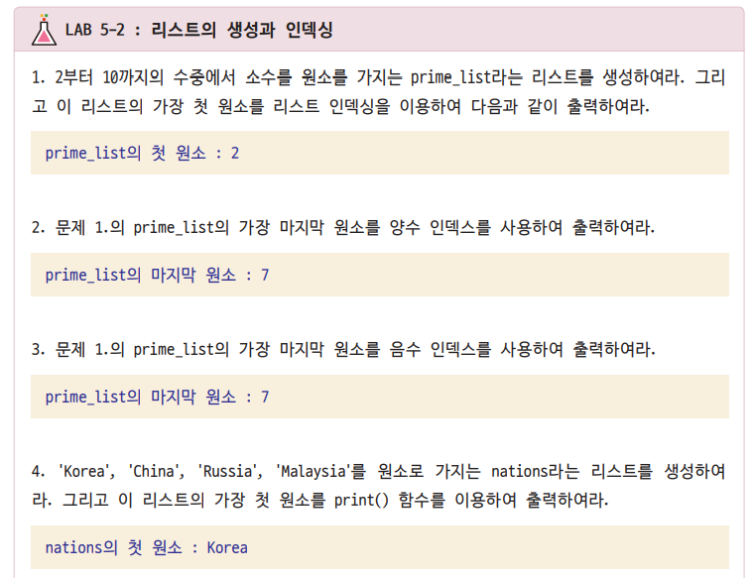
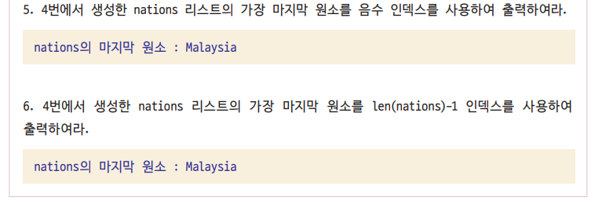

Slide 16
5.3 리스트의 항목의 추가와 삭제
기존의 리스트에 원하는 항목을 추가 또는 삭제 가능
append() 메소드
이미 존재하는 리스트의 끝에 새로운 항목을 삽입하는 기능
대화창 실습 : 리스트의 append() 메소드를 사용한 항목의 추가
>>> a_list = ['a', 'b', 'c', 'd', 'e'] >>> a_list.append('f') # 'f' 항목 추가 >>> a_list ['a', 'b', 'c', 'd', 'e', 'f'] >>> n_list = [10, 20, 30, 40] >>> n_list.append(50) # 50 항목 추가 >>> n_list [10, 20, 30, 40, 50]

Slide 17
리스트내의 항목을 지우는 방법
파이썬의 키워드 del 사용(명령어임)
리스트 클래스에 있는 remove() 라는 메소드 사용
pop() 메소드를 사용
리스트의 특정 위치에 있는 항목을 삭제함과 동시에 이 항목을 반환

Slide 18
del 키워드로 삭제하는 방법
코드 5-1 : del 명령어를 통한 리스트의 항목 삭제
list_del_ex.py
n_list = [11, 22, 33, 44, 55, 66] print(n_list) # 전체 항목 출력 del n_list[3] # 네 번째 항목(44) 삭제 print(n_list)
지정된 인덱스에 위치한 항목을 삭제
del 44와 같은 방법으로 삭제할 수 없다
실행결과
[11, 22, 33, 44, 55, 66]
[11, 22, 33, 55, 66]

Slide 19
remove 메소드로 삭제하는 방법
코드 5-2 : remove() 메소드를 이용한 리스트의 항목 삭제
list_remove_ex1.py
n_list = [11, 22, 33, 44, 55, 66] print(n_list) n_list.remove(44) # 44라는 값을 가진 항목 삭제 print(n_list)
list가 가진 메소드로 특정한 값을 리스트의 항목에서 삭제
.remove(44) 와 같은 방법을 사용할 수 있다
실행결과
[11, 22, 33, 44, 55, 66]
[11, 22, 33, 55, 66]

Slide 20
remove 메소드의 문제점
코드 5-3 : 리스트 내부에 존재하지 않는 항목을 삭제하는 경우
list_remove_ex2.py
n_list = [11, 22, 33, 44, 55, 66] print(n_list) n_list.remove(88) print(n_list)
존재하지 않는 항목을 remove()로 삭제하면 오류가 발생
실행결과
...
ValueError: list.remove(x): x not in list

Slide 21
5.4 멤버 연산자: in, not in
멤버 연산자는 참(True) 혹은 거짓(False)를 반환하는 연산자
특정한 원소가 문자열, 리스트, 튜플과 같은 자료구조의 내부에 포함되어 있는가를 검사하는 용도로 사용됨
존재하지 않는 항목을 remove()로 삭제하려하면
오류가 발생함
: 존재 여부를 미리 확인

Slide 22
in 연산으로 존재여부를 확인하고 True인 경우에만
삭제할 경우는 오류가 생기지 않음
대화창 실습 : 멤버 연산자 in과 리스트
>>> a_list = [10, 20, 30, 40] >>> 10 in a_list # 리스트의 요소로 10이 있으므로 참 True >>> 50 in a_list # 리스트의 요소로 50이 없으므로 거짓 False >>> 10 not in a_list False >>> 50 not in a_list True

Slide 23
in 연산자의 사용
코드 5-4 : 리스트 내부에 값이 존재하는가를 확인하는 기능
value_in_list.py
n_list = [11, 22, 33, 44, 55, 66] print(88 in n_list) # 88은 n_list에 없음 print(55 in n_list) # 55는 n_list에 있음
실행결과
False
True

Slide 24
in 연산을 사용하여 오류 발생을 미리 방지
리스트 내부에 지우고자 하는 값이 있는 지 확인
코드 5-5 : in 연산자를 이용한 안전한 원소 삭제
list_remove_ex3.py
n_list = [11, 22, 33, 44, 55, 66] if (55 in n_list) : # 리스트의 요소로 55가 있을 경우 n_list.remove(55) # 리스트에서 55를 삭제함 if (88 in n_list) : # 리스트의 요소로 88이 있을 경우 n_list.remove(88) # 리스트에서 88을 삭제함 print(n_list)
실행결과
[11, 22, 33, 44, 66]

Slide 25
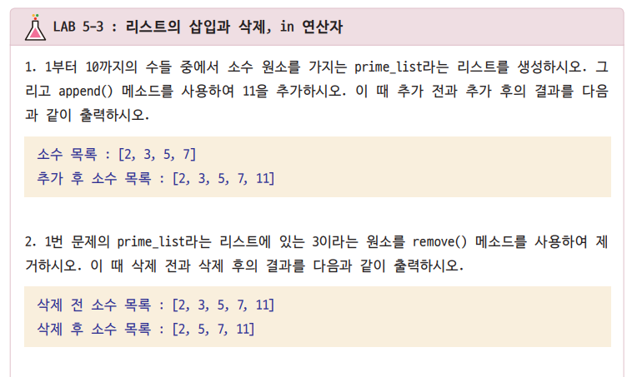

Slide 26
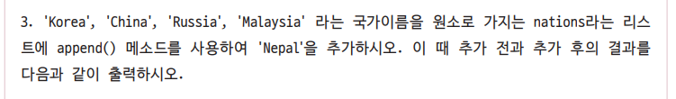
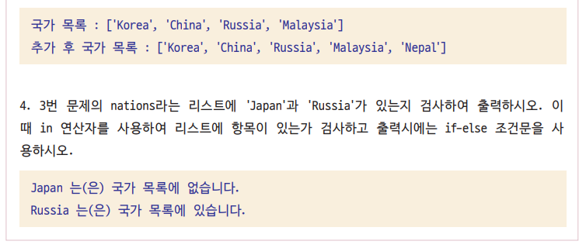

Slide 27
5.5 리스트에 적용되는 내장함수
4장의 내장함수에서 다루었음
min(), max(), sum()과 같은 파이썬 내장함수의 인자로 리스트를 넘겨주면 각각 리스트 안의 최솟값, 최댓값, 합 연산 가능
len() 함수는 리스트 내 항목의 개수를 반환

Slide 28
대화창 실습 : 리스트와 내장함수 min(), max(), sum()
>>> list1 = [20, 10, 40, 50, 30] >>> min(list1) # 리스트의 원소들 중 가장 작은 원소를 구한다. 10 >>> max(list1) # 리스트의 원소들 중 가장 큰 원소를 구한다. 50 >>> sum(list1) # 리스트내의 원소의 합을 구한다. 150
list1은 5개의 항목을 가짐
len(list1)은 리스트 내 항목 개수 반환
파이썬은 좋은 내장함수를 많이 가지고 있음
min, max, sum 내장함수는 리스트를 인자로
가질 수 있음

Slide 29
문자열이 들어있는 리스트 변수에도 min(), max() 함수 동작
sum() 함수는 문자열에 대해서는 동작하지 않음
대화창 실습 : 문자열 리스트와 내장함수 min(), max()
>>> fruits = ['banana', 'orange', 'apple', 'kiwi'] >>> min(fruits) # 영어사전 순서로 가장 앞에 있는 단어를 반환 'apple' >>> max(fruits) # 영어사전 순서로 가장 뒤에 있는 단어를 반환 'orange'

Slide 30
min()과 max()는 한글 문자열을 요소로 가지는 리스트에도 동작
대화창 실습 : 한글 문자열 리스트와 내장함수 min(), max()
>>> k_fruits = ['사과', '오렌지', '포도', '바나나'] >>> min(k_fruits) '바나나' >>> max(k_fruits) '포도'

Slide 31
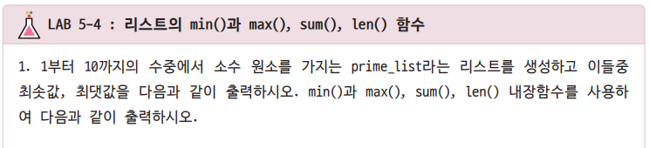
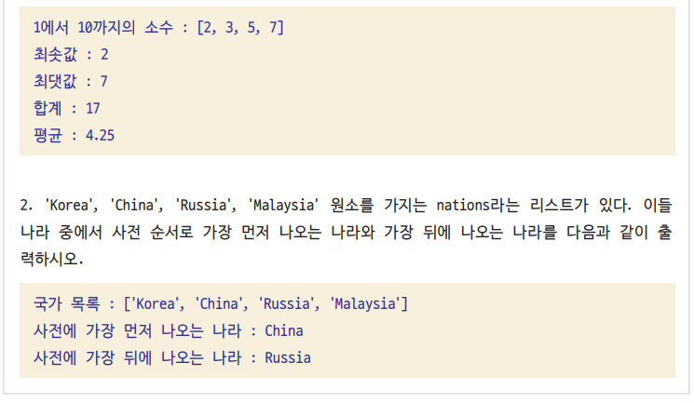

Slide 32
5.6 리스트의 메소드
정렬^{sorting} 메소드인 sort()
디폴트로 오름차순 정렬을 수행
리스트 변수 뒤에 마침표(.)와 sort()를 적음
오름차순 정렬^{ascending order sorting}
값이 증가하는 정렬
내림차순 정렬^{descending order sorting}
값이 감소하는 정렬

Slide 33
sort() 메소드 실습
대화창 실습 : 리스트와 sort() 메소드
>>> list1 = [20, 10, 40, 50, 30] >>> list1.sort() # list1의 원소를 오름차순 정렬 >>> list1 [10, 20, 30, 40, 50] >>> list1.sort(reverse = True) # list1의 원소를 내림차순 정렬 >>> list1 [50, 40, 30, 20, 10]

Slide 34
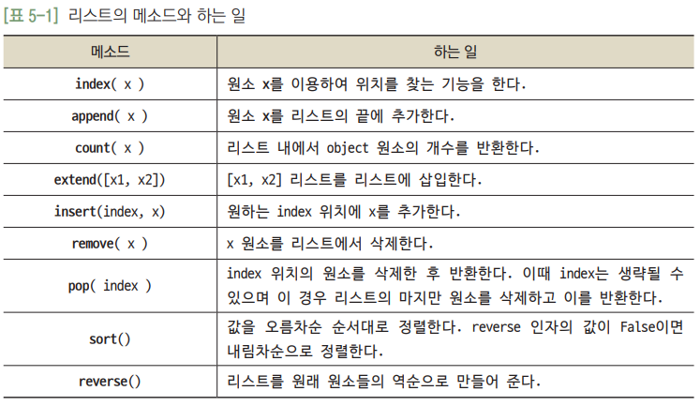
리스트가 제공하는 메소드
True

Slide 35
index() 메소드 실습
대화창 실습 : 원소의 인덱스를 반환하는 index() 메소드
>>> a_list = ['a', 'b', 'c', 'd', 'e'] >>> a_list.index('a') # 'a' 원소의 인덱스를 반환함 0 >>> a_list.index('b') 1 >>> a_list.index('x') # 존재하지 않는 'x' 원소의 인덱스를 조회 – 오류 발생 ... ValueError: 'x' is not in list
list의 가장 첫 번째에 ‘a’가 위치, 0번째 인덱스이므로 0반환
‘x’는 리스트에 존재하지 않음

Slide 36
count() 메소드 실습
count('a') 메소드를 호출하면 ‘a’ 원소 개수 3 반환
마찬가지로 count('b')는 2 반환
대화창 실습 : 리스트의 count() 메소드
>>> b_list = ['a', 'b', 'c', 'a', 'b', 'a'] >>> b_list.count('a') # 'a'가 몇 개 있는지 그 개수를 반환 3 >>> b_list.count('b') # 'b'의 개수를 반환 2

Slide 37
extend() 메소드 실습
대화창 실습 : 리스트의 extend() 메소드
>>> list1 = ['a', 'b', 'c'] >>> list2 = [1, 2, 3] >>> list1.extend(list2) >>> list1 ['a', 'b', 'c', 1, 2, 3] >>> list1.extend('d') >>> list1 ['a', 'b', 'c', 1, 2, 3, 'd']
extend()는 리스트 뒤에 리스트나 항목을 추가하는 메소드
인자로는 ‘d'와 같은 개별적인 원소 또한 삽입 가능

Slide 38
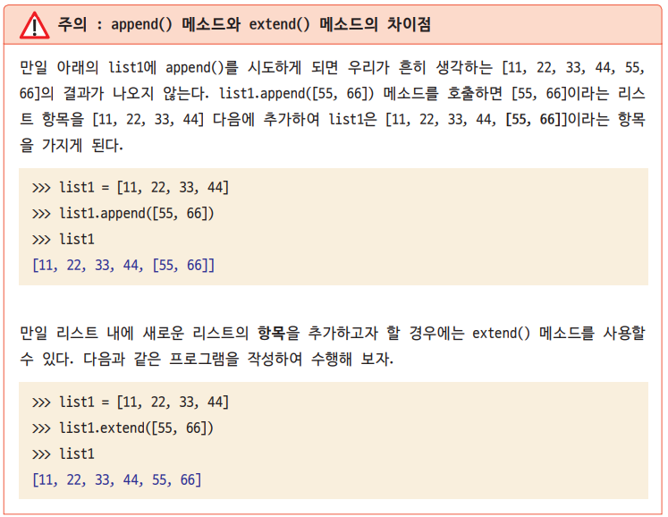
append() 함수와 extend() 함수의 차이점
len(list1) 로 항목의 수를 조사하면 5가 출력
len(list1)로 항목의 수를 조사하면 6이 출력

Slide 39
insert() 메소드 실습
대화창 실습 : 리스트의 insert() 메소드
>>> list1 = ['a', 'c', 'd'] >>> list1.insert(1, 'b') >>> list1 ['a', 'b', 'c', 'd']
이미 생성된 리스트의 특정 위치에 새로운 원소를 삽입

Slide 40
remove() 메소드 실습
대화창 실습 : 리스트의 remove() 메소드
>>> list1 = ['a', 'b', 'c', 'b', 'd'] >>> list1.remove('b') # 제일 먼저 나타나는 'b' 원소를 삭제함 >>> list1 ['a', 'c', 'b', 'd'] >>> list1.remove('b') # list1에 있는 'b' 원소를 삭제함 >>> list1 ['a', 'c', 'd']
리스트 내의 원소를 삭제

Slide 41
pop() 메소드 실습
대화창 실습 : 리스트의 pop() 메소드
>>> list1 = ['a', 'b', 'c', 'd'] >>> list1.pop() # list1의 마지막 원소 'd'를 삭제하고 반환 'd' >>> list1 ['a', 'b', 'c'] >>> list1 = ['a', 'b', 'c', 'd'] >>> list1.pop(1) # list1의 두 번째 원소 'b'를 삭제하고 반환 'b' >>> list1 ['a', 'c', 'd']
디폴트로 리스트의 제일 마지막 항목을 삭제한 후 이 항목을 반환
remove()는 삭제만 수행할 뿐 삭제한 항목을 반환하지 않음

Slide 42
remove()를 이용한 마지막 원소의 삭제
대화창 실습 : remove()와 인덱스를 이용한 마지막 원소의 삭제
>>> list1 = ['a', 'b', 'c', 'd'] >>> list1.remove(list1[-1]) # pop()과 유사하게 리스트의 마지막 원소 삭제 >>> list1 ['a', 'b', 'c']
remove()는 삭제만 수행할 뿐 삭제한 항목을 반환하지 않는다

Slide 43
reserve() 메소드를 이용한 재배열
리스트의 원소를 역순으로 재배열
내림차순 정렬을 하는 것은 아님
대화창 실습 : 리스트의 reverse() 메소드
>>> list1 = [10, 20, 30, 40] >>> list1.reverse() # 리스트의 원소를 역순으로 다시 배열함 >>> list1 [40, 30, 20, 10]

Slide 44
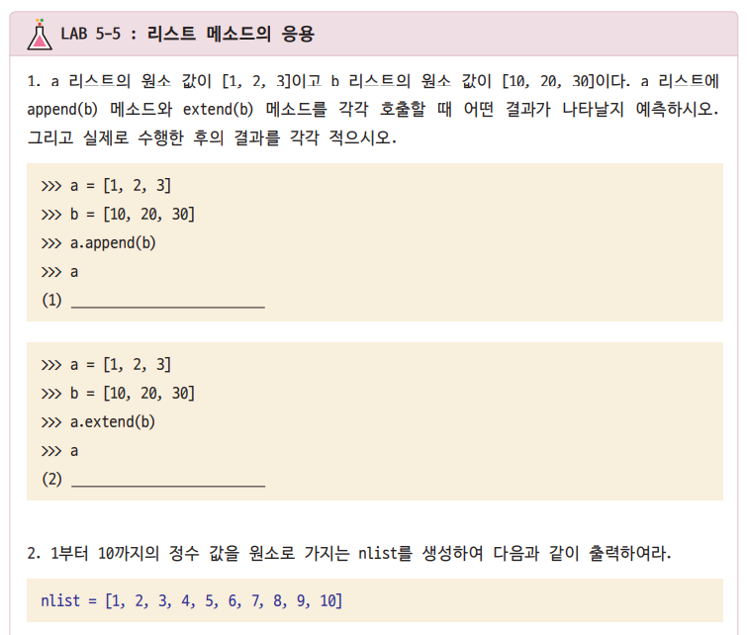

Slide 45
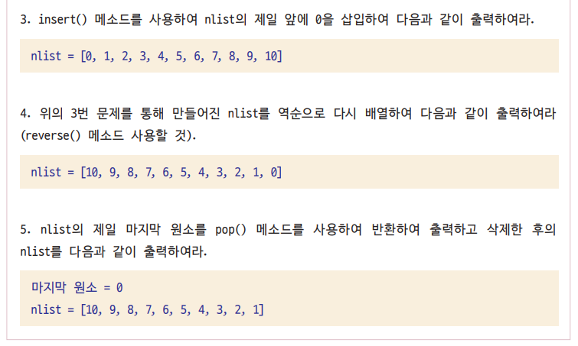

Slide 46
5.7 리스트와 연산
리스트 사이에는 더하기 연산자 사용 가능
빼기 연산자나 곱하기, 나누기 연산자는 사용 불가

Slide 47
코드 5-6 : 두 리스트를 합치는 연산자 +
list_plus_ex1.py
list1 = [11, 22, 33, 44] list2 = [55, 66] print(list1) print(list1 + list2)
리스트 list1의 항목에 list2 항목을 추가
결과를 다른 리스트에 할당해야 list1의 상태변화가 있음
실행결과
[11, 22, 33, 44]
[11, 22, 33, 44, 55, 66]

Slide 48
코드 5-7 : 두 리스트를 합치는 연산자 +를 이용하여 그 결과를 저장함
list_plus_ex2.py
list1 = [11, 22, 33, 44] list2 = [55, 66] list3 = list1 + list2 print(list3)
list1과 list2를 더한 결과를 list3에 할당해줌
실행결과
[11, 22, 33, 44, 55, 66]

Slide 49
리스트의 곱셈 연산
대화창 실습 : * 연산자를 이용한 반복 리스트
>>> list1 = [1, 2, 3, 4] >>> list1 * 2 [1, 2, 3, 4, 1, 2, 3, 4] >>> list2 = list1 * 3 # list1 * 3의 결과를 list2에 할당 >>> list2 [1, 2, 3, 4, 1, 2, 3, 4, 1, 2, 3, 4]

Slide 50
다음의 경우 오류 반환
대화창 실습 : 문법오류를 유발하는 두 리스트의 * 연산( -, / 연산도 사용불가 )
>>> list1 = [1, 2, 3, 4] >>> list2 = [10, 20, 30] >>> list1 * list2 ... TypeError: can't multiply sequence by non-int of type 'list'

Slide 51
리스트의 비교연산
== 연산자
두 리스트의 항목 값이 모두 같은지를 검사
대화창 실습 : == 연산자를 이용한 리스트의 비교
>>> list1 = [1, 2, 3, 4] >>> list2 = [1, 2, 3, 4] >>> list1 == list2 True >>> list3 = [4, 1, 2, 3] >>> list1 == list3 False

Slide 52
리스트의 크기 비교
>, >=, <, <= 연산자 사용
문자열의 경우 사전적 순서^{lexicographic order}를 비교
대화창 실습 : >, < 연산자를 이용한 리스트의 비교
>>> list1 = [1, 2, 3, 4] >>> list2 = [2, 3, 3, 4] >>> list1 > list2 False >>> list1 < list2 True

Slide 53
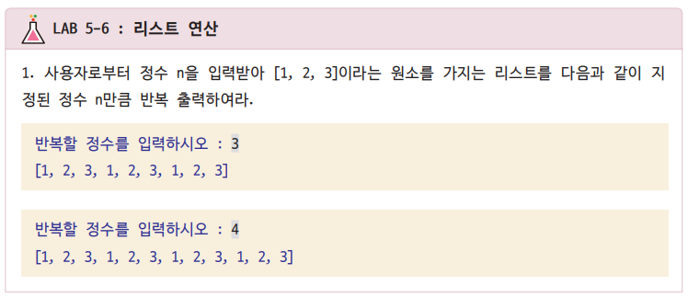

Slide 54
5.8 리스트의 내용 갱신을 위한 방법
for 문을 통해 리스트의 항목을 하나하나씩 나열 또는 연산 가능
코드 5-8 : 리스트 요소들을 하나하나 방문하며 10을 곱하는 기능
list_element_ex1.py
list1 = [10, 20, 30, 40, 50] i = 0 for n in list1: list1[i] = n * 10 i = i + 1 print(list1)
실행결과
[100, 200, 300, 400, 500]

Slide 55
모든 원소에 10을 곱하여 보기
코드 5-9 : 리스트의 축약 표현을 사용하여 10을 곱하는 기능
list_element_ex2.py
list1 = [10, 20, 30, 40, 50] list1 = [n * 10 for n in list1] print(list1)
고급 기능으로 10장에서 상세히 다룹니다
실행결과
[100, 200, 300, 400, 500]

Slide 56
모든 원소에 10을 곱하여 보기
이전과 동일한 결과가 나옴
코드 5-10 : 람다 함수와 map을 이용하여 리스트 요소들을 조작하기
list_element_ex5.py
list1 = [10, 20, 30, 40, 50] list1 = list(map(lambda x: x*10, list1)) print(list1)
람다함수는 10장에서 상세히 다룹니다
실행결과
[100, 200, 300, 400, 500]

Slide 57
5.9 리스트의 슬라이싱
슬라이싱^{slicing}
리스트내의 항목을 특정한 구간별로 선택하여 잘라내는 기능
구간을 명시하기 위해 리스트_이름[start : end] 문법 사용
end-1까지(end 미만)의 항목을 새 리스트에 삽입
인덱스
[0]
[1]
[2]
[3]
[4]
[5]
[6]
[7]
원본 리스트
a_list
10
20
30
40
50
60
70
80
20
30
40
50
새 리스트
a_list[1:5]의 결과

Slide 58
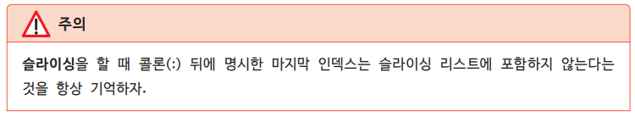
대화창 실습 : 리스트와 슬라이싱
>>> a_list = [10, 20, 30, 40, 50, 60, 70, 80] >>> a_list[1:5] [20, 30, 40, 50] >>> a_list[0:1] [10] >>> a_list[0:2] [10, 20] >>> a_list[0:5] [10, 20, 30, 40, 50] >>> a_list[1:] [20, 30, 40, 50, 60, 70, 80] >>> a_list[:5] [10, 20, 30, 40, 50]
콜론(:)을 사용하여 가져올 항목의 범위를 지정
시작 인덱스와 끝 인덱스는 생략가능

Slide 59
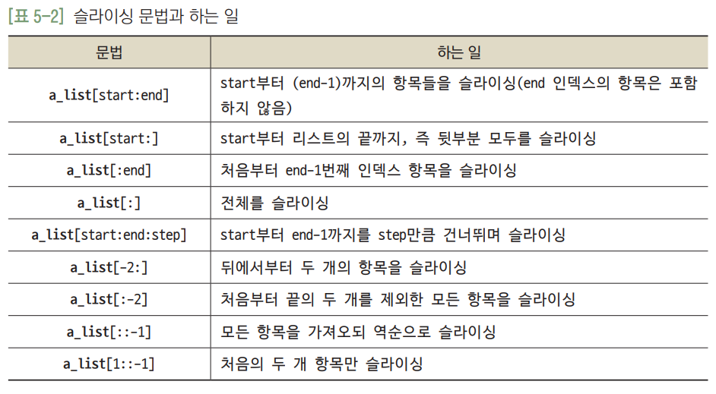
파이썬의 슬라이싱 기능은 음수 인덱스와 음수 스텝 값을 지원
end 인덱스는 포함하지 않음
역순으로 가져옴
항목을 역순으로 슬라이싱

Slide 60
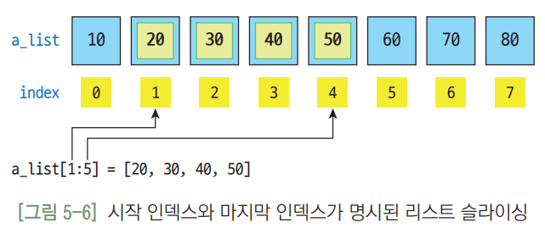
시작 인덱스와 마지막 인덱스가 명시된 리스트 슬라이싱
a_list[1]부터 a_list[5-1]까지 항목을 가져온다.
>>> a_list = [10, 20, 30, 40, 50, 60, 70, 80] >>> a_list[1:5] [20, 30, 40, 50]

Slide 61
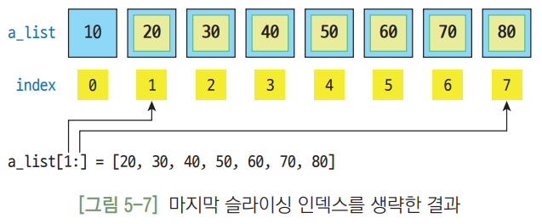
마지막 슬라이싱 인덱스를 생략하는 경우
리스트의 마지막 항목까지 모두 가져옴
>>> a_list[1:] [20, 30, 40, 50, 60, 70, 80]

Slide 62
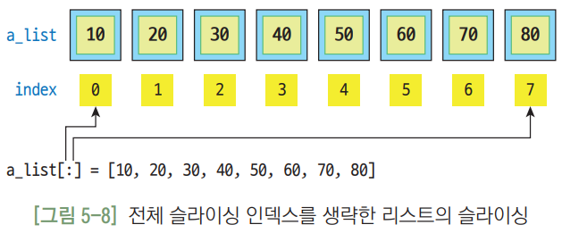
시작 인덱스와 마지막 인덱스를 모두 생략
리스트의 모든 항목을 다 가져옴
>>> a_list[:] [10, 20, 30, 40, 50, 60, 70, 80]

Slide 63
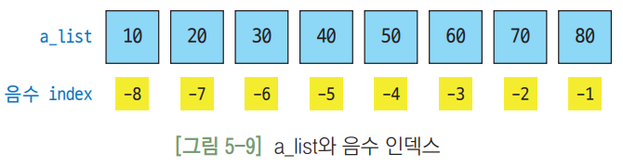
음수 인덱스를 사용한 슬라이싱
가장 끝 원소의 인덱스가 -1이 되며 그 앞의 원소가 -2, -3, …과 같이 부여됨

Slide 64
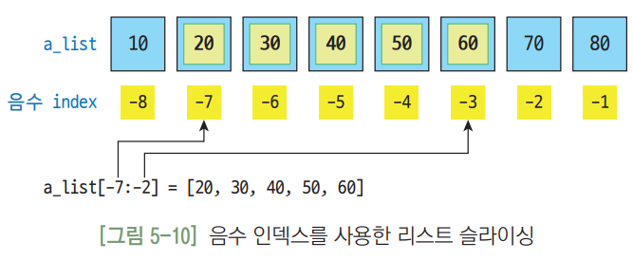
음수 인덱스를 사용한 슬라이싱
a_list[-7:-2]를 설정한다면 [그림 5-10]과 같이 [20, 30, 40, 50, 60] 항목을 포함하게 된다.
>>> a_list[-7:-2] [20, 30, 40, 50, 60]

Slide 65
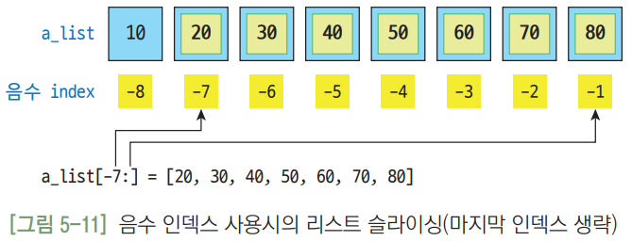
음수 인덱스를 사용한 슬라이싱
마지막 인덱스를 생략할 경우 리스트의 마지막 항목까지 가져옴
>>> a_list[-7:] [20, 30, 40, 50, 60, 70, 80]

Slide 66
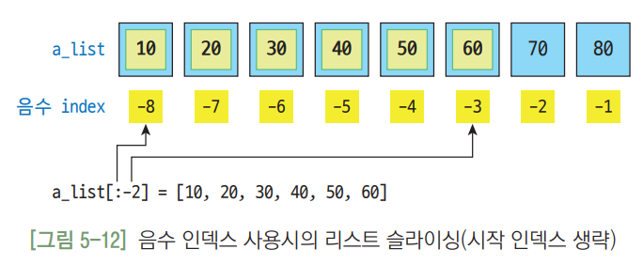
음수 인덱스를 사용한 슬라이싱
첫 번째 인덱스를 생략하여 슬라이싱
(-2-1)=-3 인덱스 항목 값을 가져옴
>>> a_list[:-2] [10, 20, 30, 40, 50, 60]

Slide 67
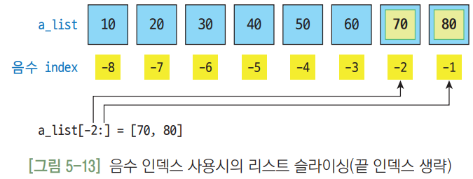
음수 인덱스를 사용한 슬라이싱
a_list[-2:]를 통해 슬라이싱
맨 뒤에서부터 2개의 인덱스를 슬라이싱한다.
>>> a_list[-2:] [70, 80]

Slide 68

슬라이싱의 덧셈 결과
a_list[:-2] + a_list[-2:]은 a_list[:]와 같다
a_list[-2:] + a_list[:-2]의 결과는 a_list[:]와 같지 않다
>>> a_list[:-2] + a_list[-2:] [10, 20, 30, 40, 50, 60, 70, 80]
>>> a_list[-2:] + a_list[:-2] [70, 80, 10, 20, 30, 40, 50, 60]

Slide 69
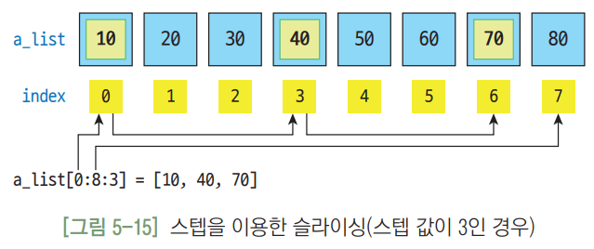
슬라이싱에서 사용하는 스텝
특정 구간의 원소들을 일정한 간격(스텝)만큼 건너뛰며 가져오는 역할
>>> a_list[0:8:3] [10, 40, 70]

Slide 70
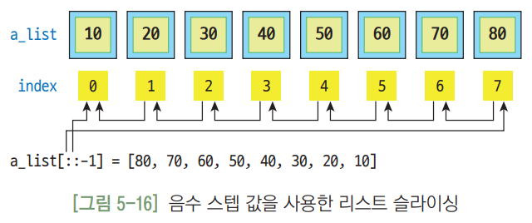
슬라이싱에서 사용하는 스텝
음수의 스텝 값을 줄 경우 전체 구간의 뒤에서부터 앞으로 나아가며 슬라이싱
a_list[::-1]의 예시
>>> a_list[::-1] [80, 70, 60, 50, 40, 30, 20, 10]

Slide 71
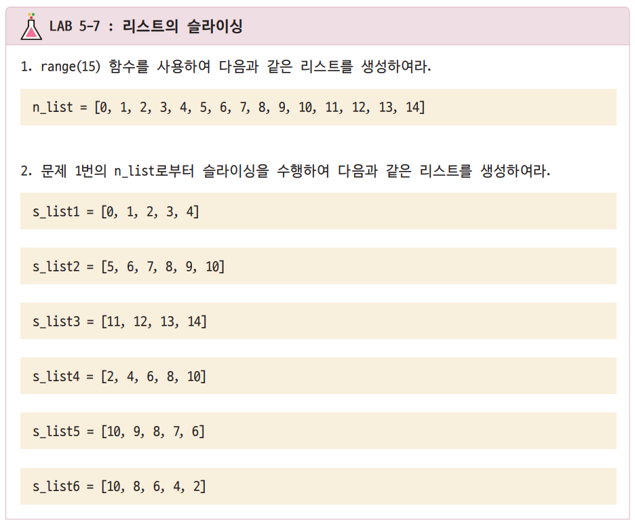

Slide 72

Questions?

